Slide 1

（选自教材P7-P9练一练）

Slide 2
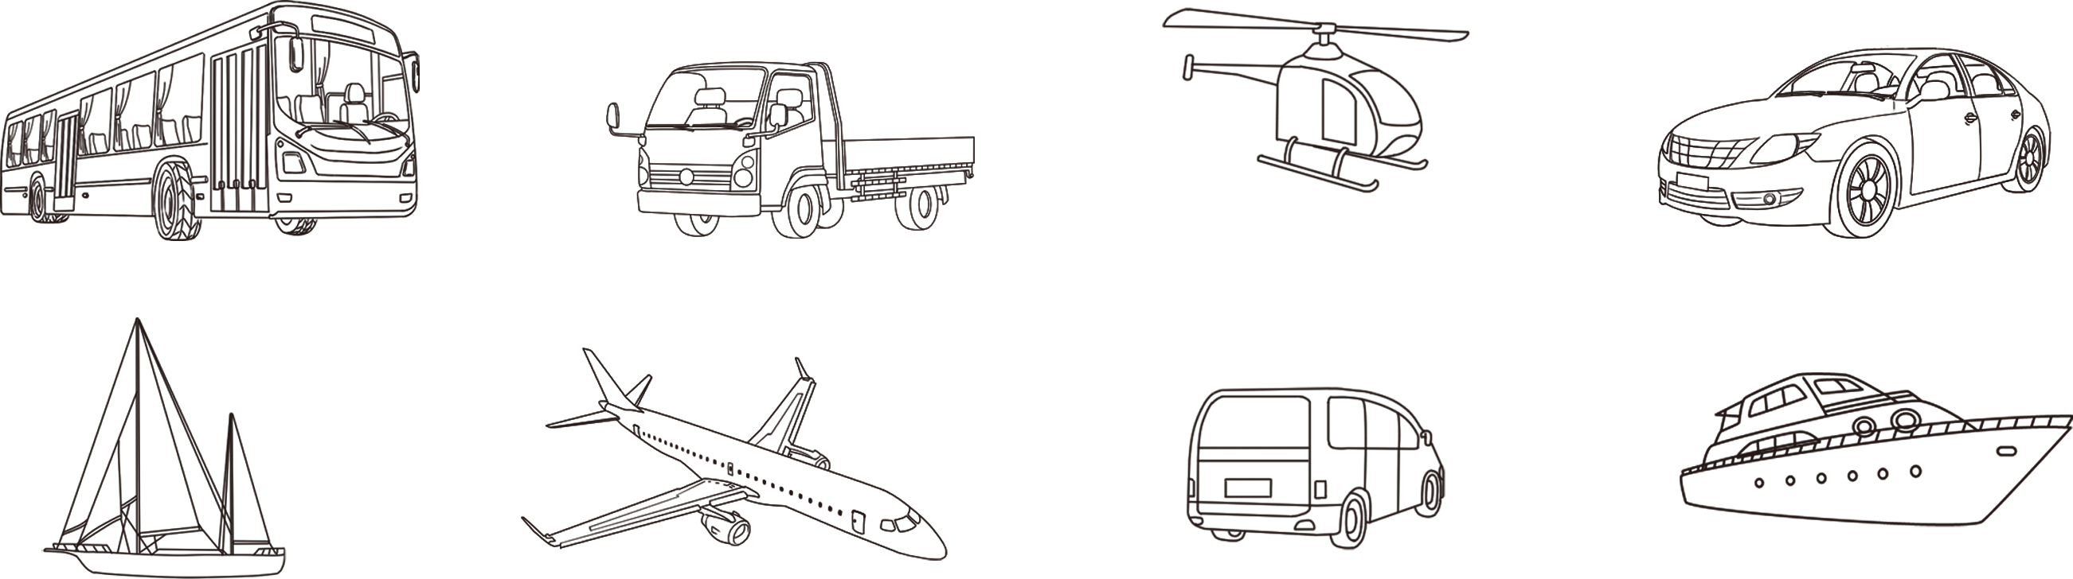
1
将车圈出来。
[教材P7 练一练 第1题]
4
共有 辆车

Slide 3

2
整理一下自己的书包。说一说你是怎样整理的。

Slide 4
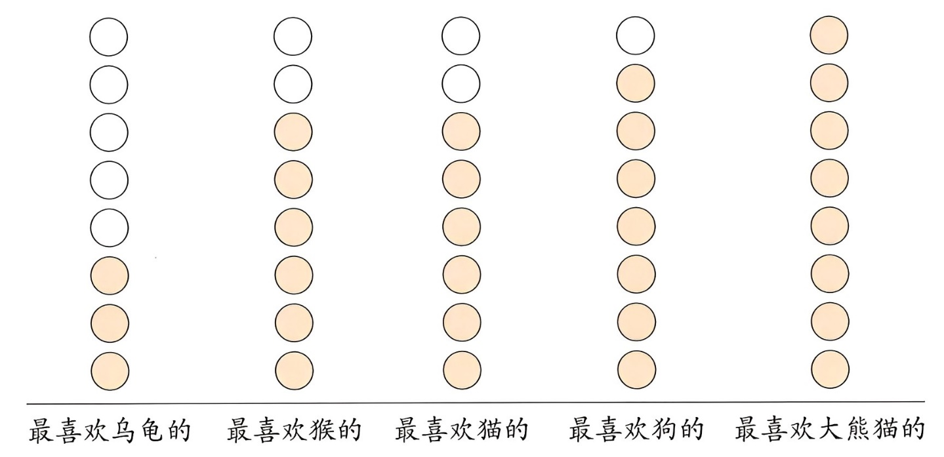
3
调查二（2）班同学最喜欢的动物，结果如下(每个 代表1名同学）。
[教材P31 练习七 第6题]

Slide 5
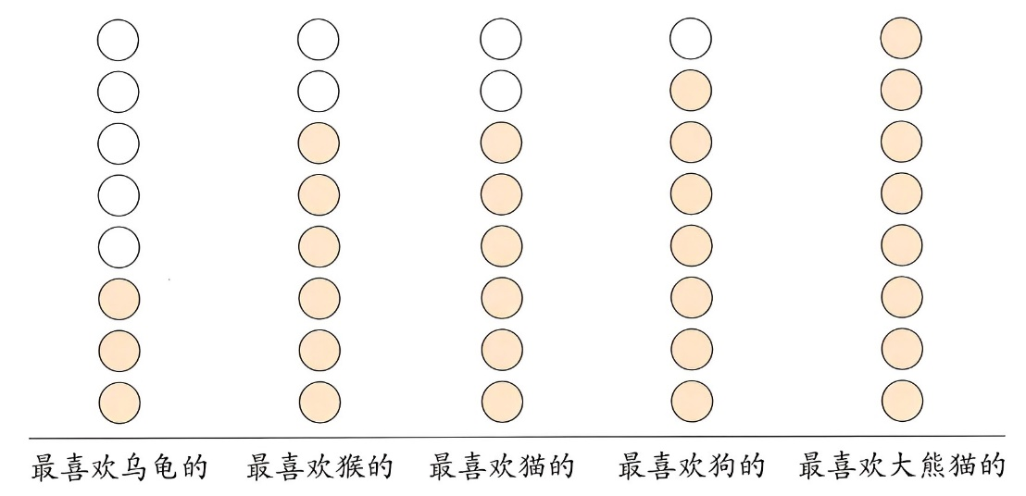
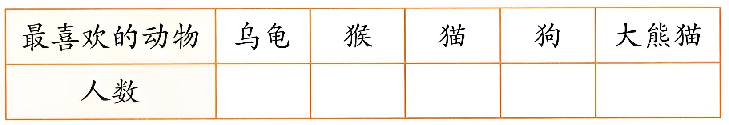
根据上图填写下表并回答问题。
3
6
6
7
8

Slide 6
3
6
6
7
8
（1）最喜欢哪种动物的人最多？
喜欢大熊猫的人最多。
（2）你还能提出什么数学问题?
答案不唯一，例：最喜欢哪种动物的人最少？
乌龟

Slide 7
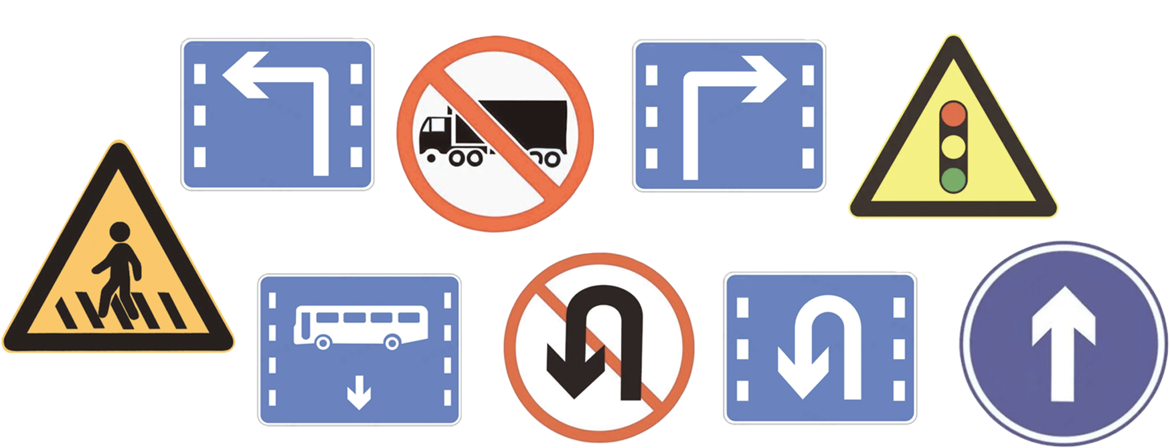

4
把下面的道路交通标志分类。
你知道它们分别表示什么意思吗?
禁止
货车通行
左转弯车道
右转弯车道
红灯停
黄灯等一等
绿灯行
注意行人
公交专用车道
禁止掉头
掉头车道
直行

Slide 8
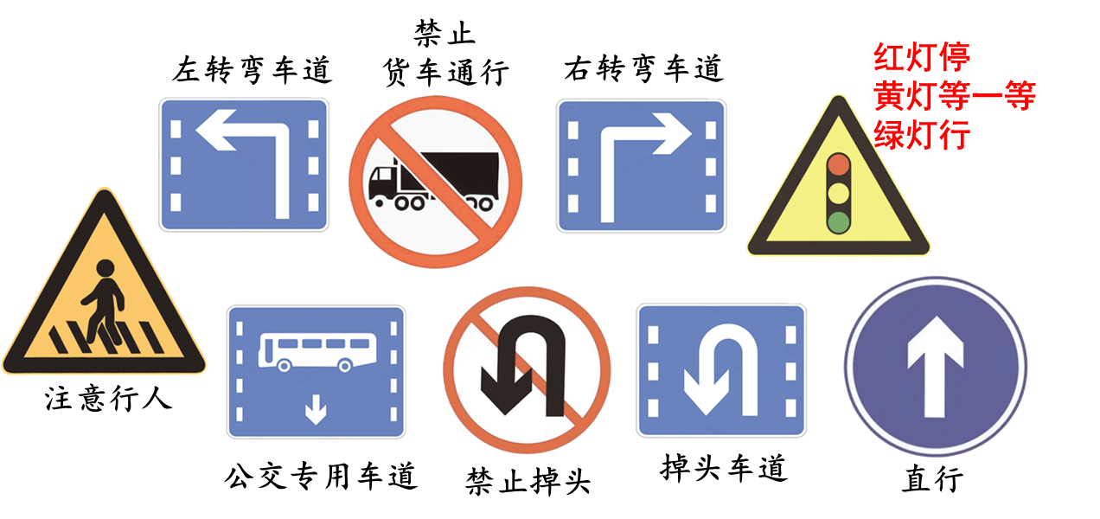
(1)按形状分类，填写下表。
形状 | 长方形 | 三角形 | 圆
个数
4
2
3

Slide 9

(2)还可以怎样分？
颜色 | 蓝色 | 红色 | 黄色
个数
5
2
2
(3)你还能提出什么数学问题?

Slide 10
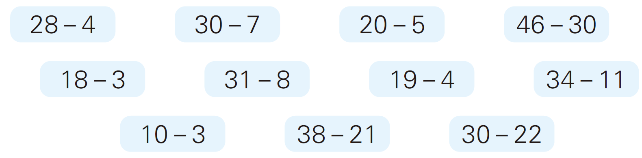


5
(1)将这些算式分成两类，可以怎样分?把分类的结果记录在下表中。
类型 | 两位数减一位数 | 两位数减两位数
个数 | 7 | 4

Slide 11
(2)上面的分类结果，还可以继续分吗?和同学交流一下吧。

Slide 12
6
把全班同学分为两组,你想怎样分?用自己喜欢的方式表示分类的结果,并与同伴交流。

Slide 13
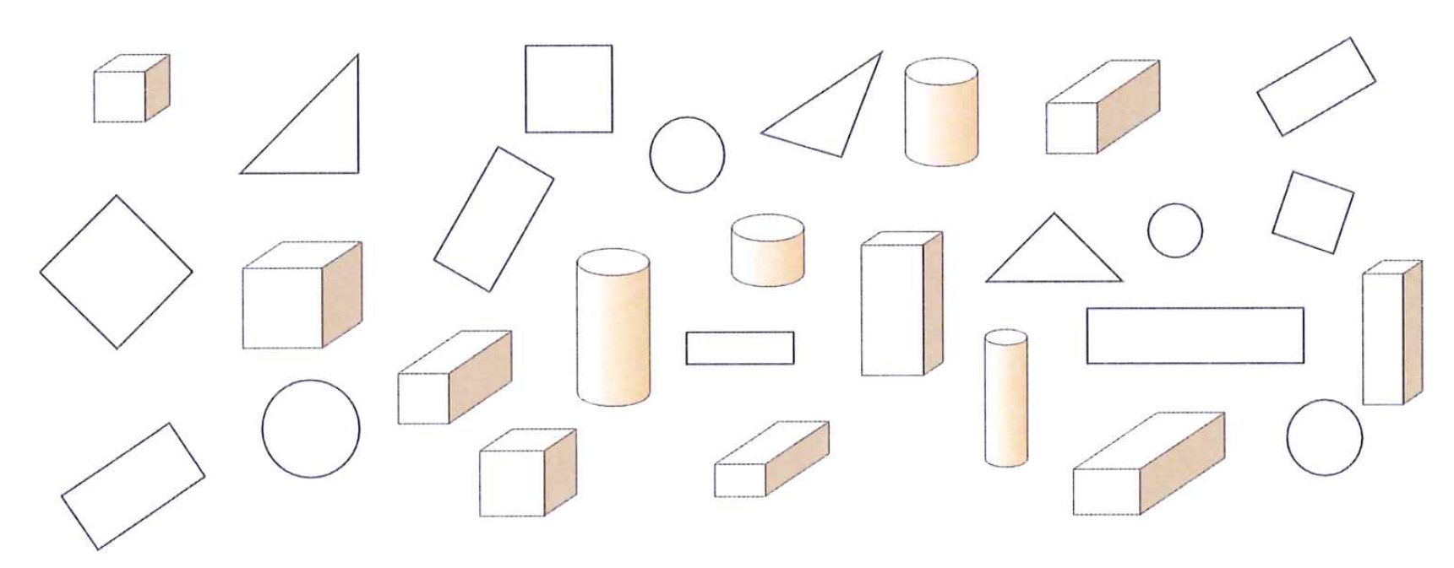
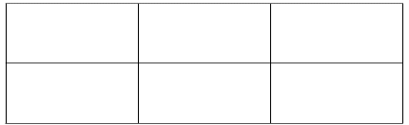
7
（1）把上面的图形分为两类，可以怎样分？把分类的结果记录在下表中。
平面图形
立体图形
个数
15
13

Slide 14
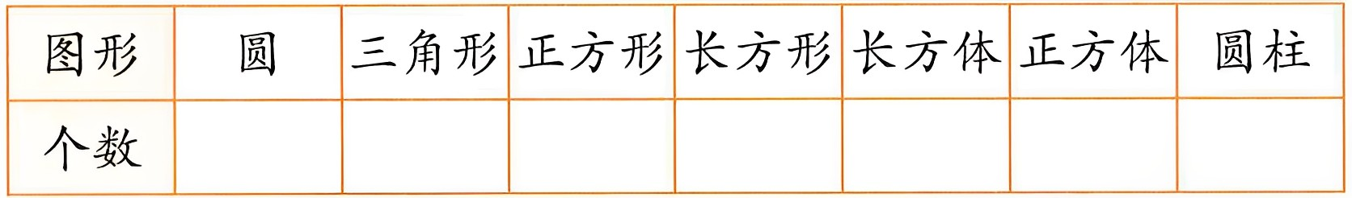
（2）上面的分类结果，还可以继续分吗？分一分并表示出分类的结果。
4
3
3
5
6
3
4

Slide 15
（3）根据分组的结果，与同桌互相提一个问题。

